Slide 1
WIFI帳號：
WIFI密碼：
歡
迎
蒞
臨
會場內全面禁止飲食
時間 | 議程 | 會議場地 | 主持人/主講人
09:30~10:00 | 報到 | 簽到處
10:00~10:10 | 長官致詞 | 會議廳 | 教育部長官致詞
10:10~11:00 | 填表說明會 | 會議廳 | 國立雲林科技大學 校務資料庫維運小組 施學琦 老師
11:00-11:20 | 休 息
11:20~11:40 | 系統操作說明 | 會議廳 | 國立雲林科技大學 校務資料庫維運小組 系統人員
11:40-12:20 | 意見交流 | 會議廳 | 國立雲林科技大學 校務資料庫維運小組 施學琦 老師
12：20 | 賦 歸
請 自 由 入 座
Notes:
高雄場（蓮潭會館）：wifi無需密碼，點選飯店名稱即可連線使用/WIFI帳號：Garden Villa WIFI密碼：無 台北場（北科大科技大樓國際會議廳）：WIFI帳號：NTUT-Free WIFI密碼：無（字體大小20）

Slide 2
技專校院校務資料庫
113年03月份填表說明會

Slide 3
報告大綱
壹
作業期程
貳
表冊異動
參
下期表冊異動預告
肆
重要事項宣導
伍
聯絡資訊

Slide 4
壹
作業期程
貳
表冊異動
參
下期表冊異動預告
肆
重要事項宣導
伍
聯絡資訊

Slide 5
作業時程-本期表冊
01
填表期間：3/1上午9:00~4/30下午5:00
同步開放受評學校瀏覽及下載評鑑表冊
評鑑類別：113學年度例行評鑑受評學校
113學年度追蹤評鑑受評學校
113學年度再評鑑受評學校
3月份
一 | 二 | 三 | 四 | 五 | 六 | 日
 |  |  |  | 1 | 2 | 3
4 | 5 | 6 | 7 | 8 | 9 | 10
11 | 12 | 13 | 14 | 15 | 16 | 17
18 | 19 | 20 | 21 | 22 | 23 | 24
25 | 26 | 27 | 28 | 29 | 30 | 31
4月份
一 | 二 | 三 | 四 | 五 | 六 | 日
1 | 2 | 3 | 4 | 5 | 6 | 7
8 | 9 | 10 | 11 | 12 | 13 | 14
15 | 16 | 17 | 18 | 19 | 20 | 21
22 | 23 | 24 | 25 | 26 | 27 | 28
29 | 30

Slide 6
作業時程-資料修正時程
02
5/6上午9:00~5/20下午5:00
開放學校申請暨修正「當期及歷史資料」
同步開放受評學校申請暨修正「歷史資料」
5月份
一 | 二 | 三 | 四 | 五 | 六 | 日
 |  | 1 | 2 | 3 | 4 | 5
6 | 7 | 8 | 9 | 10 | 11 | 12
13 | 14 | 15 | 16 | 17 | 18 | 19
20 | 21 | 22 | 23 | 24 | 25 | 26
27 | 28 | 29 | 30 | 31

Slide 7
作業時程-資料寄送
03
5/31前備妥公文及附件寄出，郵戳為憑
（含當期輸入表冊及修正資料）
5月份
一 | 二 | 三 | 四 | 五 | 六 | 日
 |  | 1 | 2 | 3 | 4 | 5
6 | 7 | 8 | 9 | 10 | 11 | 12
13 | 14 | 15 | 16 | 17 | 18 | 19
20 | 21 | 22 | 23 | 24 | 25 | 26
27 | 28 | 29 | 30 | 31

Slide 8
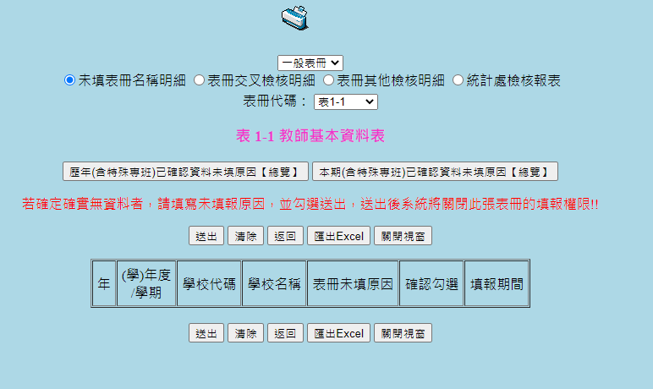
作業時程-資料檢核
09
資料庫之【資料檢核】功能全年為開放狀態，
請學校於填表期時同步進行【資料檢核】，
以維資料之正確性。

Slide 9
壹
作業期程
貳
表冊異動
參
下期表冊異動預告
肆
重要事項宣導
伍
聯絡資訊

Slide 10
表1-17-1教師推動半年產業研習或研究資料表
01
學年度/學期 | 系所 | 教師 | 適用起始年月日 | 推動輪次 | 當輪次 |  |  |  |  |  |  | 前輪次
 |  |  |  |  | 採計期間 |  | 辦理情形 | 已完成者 |  |  |  | 採計期間 |  | 辦理情形 | 已完成者 |  |  |  | 未完成者
 |  |  |  |  | 起始年月日 | 終止年月日 |  | 辦理形式 | 辦理成效 | 審核通過日期 | 審核採計天數 | 起始年月日 | 終止年月日 |  | 辦理形式 | 辦理成效 | 審核通過日期 | 審核採計天數 | 未完成原因 | 預計完成 年月日
【補充定義】：當輪次採計起始年月日、當輪次採計終止年月日、前輪次採計起始年月日
當輪次採計起始年月日：若推動輪次欄位為「1」，「當輪次採計起始年月日」需與「適用起始年月日」相同。
當輪次採計終止年月日：「當輪次採計終止年月日」不得早於表冊調查基準日（本期為2024/3/15）。
前輪次採計起始年月日：若推動輪次欄位為「2」，「前輪次採計起始年月日」需與「適用起始年月日」相同。
【113年03月「技職司」補充定義】

Slide 11
表3-5 實際開課結構統計表
02
學年度/ 學期 | 當期 課號 | 課程名稱 | 開課系所 | 開課學制 | 科目類別 | 修別 | 課程時數 | 實習時數 | 開課 學分數 | 授課教師 | 授課 時數 | 修課 人數 | 主要授課語言 | 畢業班課程 | 寒暑別 | 全程使用外語 | 是否符合專業英語課程 | 課程 類別
【刪除選項】：課程類別-「五專產業核心技能培育課程計畫」
自113年03月起，刪除課程類別-「五專產業核心技能培育課程計畫」之選項。
【113年03月「技職司」刪除選項】

Slide 12
表4-2 各年級實際在學學生人數
03
學年度/學期 | 學院 | 系所 | 學制 | 年級 | 班級數 | 是否為農林漁牧或工業領域類科系 | 正式學籍之在學學生
 |  |  |  |  |  |  | 男 | 女
【刪除欄位】：是否為農林漁牧或工業領域類科系
自113年03月起，表4-2停止收集「是否為農林漁牧或工業領域類科系」欄位。
【113年03月「獎補助工作小組」刪除欄位】

Slide 13
表4-6 在學學生修讀輔系、雙主修、學分學程及校際選課人次資料表
04
學年度/學期 | 學院 | 系所 | 學制 | 第幾年 | 輔系 |  | 雙主修 |  | 修讀學分學程 |  | 修畢學分學程 |  | 微學程/ 微學分學程 |  | 校際選課
 |  |  |  |  | 男 | 女 | 男 | 女 | 男 | 女 | 男 | 女 | 男 | 女 | 男 | 女
【新增欄位】：微學程/微學分學程
學生依校內學生修讀微學程/微學分學程相關規定，修讀「微學程/微學分學程」之「男、女」人次。
填報之數據需經向學校申請登記通過，且有實際修課事實方能列計。
【113年03月因應「台評會」需求新增欄位】

Slide 14
表4-18 休學人數暨原因資料表
05
學年度/學期 | 學院 | 系所 | 學制 | 身分類別 | 休學及 休學減少原因 | 學期間休學人數 | 學期間休學減少人數 | 於學期底處於休學狀態之人數
【補充定義】：休學及休學減少原因
學生自請休學：包含以下原因：
兵役：欲先行入伍而休學；113年3期起納入依「大學校院學士班學生就學期間服役彈性修業實施指引」申請就學期間服役彈性修業之休學者。
【113年03月因應「統計處」需求補充定義】

Slide 15
表12-2 國立技專校院校務基金「接受捐贈」決算情形表
06
年度 | 單位 | 接受捐贈總金額 | 非指定用途捐贈金額 | 指定用途捐贈 |  | 實體捐贈
 |  |  |  | 指定用於非資本支出用途 | 指定用於資本支出用途 | 土地 | 土地改良物 | 房屋及建築 | 機械及設備 | 交通運輸及設備 | 什項設備 | 有價證券 | 其他
 | □大學(學院/專科) □研究學院
【新增欄位】：單位
請依【大學(學院/專科)；研究學院】等分開查填。
本表請將「大學(學院/專科) 」及「研究學院」資料分開查填 ，其中須填報「研究學院」資料包括國立臺灣科技大學及國立臺北科技大學 2 校，其餘學校僅需勾選「大學(學院/專科) 」填報學校校務基金 「接受捐贈決算」情形即可。
【113年03月「會計處」新增欄位】

Slide 16
表15-21國際化交流明細表
07
學年度 | 校內編號 | 計畫名稱 | 計畫類型 | 金額
 |  |  |  | 其他單位補助金額 | 學校自籌金額 | 總計
【刪除表冊】：
自113年03月起，刪除本表。
【113年03月「獎補助工作小組」刪除表冊】

Slide 17
壹
作業期程
貳
表冊異動
參
下期表冊異動預告
肆
重要事項宣導
伍
聯絡資訊

Slide 18
報表2-1-3-5國家重點領域研究學院新生註冊率統計表
01
學年度 | 學院別 | 系所名稱 | 學制班別 | 統計處代碼 | 本國新生 |  |  |  | 境外(新生)學生實際註冊人數 |  |  |  | 特色說明 | 特色說明網址
 |  |  |  |  | 核定新生招生名額 (A) | 新生保留入學資格人數 (B) | 實際註冊人數 (C) | 新生註冊率(％) (D) | 外國學生 | 僑生 | 港澳生 | 小計
【新增欄位】：學年度、學院別、系所名稱、學制班別、統計處代碼
目前僅有國立臺灣科技大學及國立臺北科技大學 2 校有「國家重點領域研究學院」資料。
學年度：學校每年10月呈現當學年度資料，以10月15日為資料調查基準日，本報表系統自動產生，請學校於填表期間內完成填報及確認。
學院別、系所名稱、學制班別：系統自動匯入，教育部核定通過之國家重點領域研究學院之學院、 系所、學制班別，請確認與教育部核定函文及組織規程相符。
統計處代碼：系統由系所自動對應統計處代碼。
【 113年03月因應「技職司」需求新增欄位】

Slide 19
報表2-1-3-5國家重點領域研究學院新生註冊率統計表
01
學年度 | 學院別 | 統計處代碼 | 系所名稱 | 學制班別 | 本國新生 |  |  |  | 境外(新生)學生實際註冊人數 |  |  |  | 特色說明 | 特色說明網址
 |  |  |  |  | 核定新生招生名額 (A) | 新生保留入學資格人數 (B) | 實際註冊人數 (C) | 新生註冊率(％) (D) | 外國學生 | 僑生 | 港澳生 | 小計
【新增欄位】：核定新生招生名額、新生保留入學資格人數
核定新生招生名額：系統自動匯入表2-1-2之核定外加名額，請依教育部核定之招生名額確認數字正確性。
新生保留入學資格人數：系統自動匯入表2-7之保留學籍人數，請依列計說明確認數字正確性。
【新生保留入學資格人數】，亦即當學年度應入學就讀之新生，因服兵役或其他特殊情況，申請保留入學資格之人數；請勿列計已於前學年度申請保留入學資格之學生人數，例如111、112學年度申請保留入學資格者，請勿列計於本欄位。
【 113年03月因應「技職司」需求新增欄位】

Slide 20
報表2-1-3-5國家重點領域研究學院新生註冊率統計表
01
學年度 | 學院別 | 統計處代碼 | 系所名稱 | 學制班別 | 本國新生 |  |  |  | 境外(新生)學生實際註冊人數 |  |  |  | 特色說明 | 特色說明網址
 |  |  |  |  | 核定新生招生名額 (A) | 新生保留入學資格人數 (B) | 實際註冊人數 (C) | 新生註冊率(％) (D) | 外國學生 | 僑生 | 港澳生 | 小計
【新增欄位】：實際註冊人數
實際註冊人數：(C)≤(A-B) 系統自動匯入表2-1-2之實際註冊人數，請依列計說明確認數字正確性。
教育部核定當學年度新生招生名額之完成實際註冊程序之人數（包括完成註冊之新生休學人數），不包括(1)退學學生、(2)113學年度新生保留入學資格者、(3)前學年度新生保留入學資格之復學者及(4)境外學生。
若研究學院碩士生、博士生以「甄試考試」而提前入學並完成註冊者，且其名額如歸屬於當學年度核定招生名額者，可列計於本欄位。
本部核定之次一學年度新設之院設班別、所、學位學程，因係於次一學年度正式設立，其錄取之學生應於該院設班別、所、學位學程正式成立後始得入學。
【 113年03月因應「技職司」需求新增欄位】

Slide 21
報表2-1-3-5國家重點領域研究學院新生註冊率統計表
01
學年度 | 學院別 | 統計處代碼 | 系所名稱 | 學制班別 | 本國新生 |  |  |  | 境外(新生)學生實際註冊人數 |  |  |  | 特色說明 | 特色說明網址
 |  |  |  |  | 核定新生招生名額 (A) | 新生保留入學資格人數 (B) | 實際註冊人數 (C) | 新生註冊率(％) (D) | 外國學生 | 僑生 | 港澳生 | 小計
【新增欄位】：新生註冊率
新生註冊率：D=〔(C)/(A-B)〕*100％ 本欄由系統自動計算（該數據將取至小數點第2位），其計算公式如下：
$新生註冊率\left(\%\right)\left(D\right)=[\frac{新生招生名額之實際註冊人數\left(C\right)}{核定新生招生名額\left(A\right)−新生保留入學資格人數\left(B\right)}]×100\%$
【 113年03月因應「技職司」需求新增欄位】

Slide 22
報表2-1-3-5國家重點領域研究學院新生註冊率統計表
01
學年度 | 學院別 | 統計處代碼 | 系所名稱 | 學制班別 | 本國新生 |  |  |  | 境外(新生)學生實際註冊人數 |  |  |  | 特色說明 | 特色說明網址
 |  |  |  |  | 核定新生招生名額 (A) | 新生保留入學資格人數 (B) | 實際註冊人數 (C) | 新生註冊率(％) (D) | 外國學生 | 僑生 | 港澳生 | 小計
【新增欄位】：境外(新生)學生實際註冊人數、特色說明、特色說明網址
境外(新生)學生實際註冊人數：系統自動匯入表2-1-2特種學生別為外國學生、僑生、港澳生之實際註冊人數，請確認數字正確性。
特色說明、特色說明網址：系統自動匯入表13-8之系所特色說明及系所特色說明網址。
【 113年03月因應「技職司」需求新增欄位】

Slide 23
表2-1-5國家重點領域研究學院碩博士(含碩士在職)班核定招生情形
02
學年度 | 學院 | 系所 | 學制 | 核定新生招生名額 |  |  |  | 報名人數 |  |  |  | 錄取人數 |  |  |  | 實際註冊人數
 |  |  |  | 甄試 | 考試 | 逕修讀學位 | 合計 | 甄試 | 考試 | 逕修讀學位 | 合計 | 甄試 | 考試 | 逕修讀學位 | 合計 | 已在職者 |  | 未在職者 | 合計
 |  |  |  |  |  |  |  |  |  |  |  |  |  |  |  | 全職 | 兼職
【新增欄位】：學年度、學院、系所、學制
學年度：學校每年10月填報當學年度資料，以10月15日為資料調查基準日，例如：113年10月填報113學年度資料。
學院、系所、學制：請由下拉式選單選擇所屬之學院、系所、學制，該選單之資料來源為學校管理者所設定之系所資料。
教育部核定通過之國家重點領域研究學院名稱，請確認與教育部核定函文及組織規程相符。
【113年03月因應「技職司」需求新增欄位】

Slide 24
表2-1-5國家重點領域研究學院碩博士(含碩士在職)班核定招生情形
02
學年度 | 學院 | 系所 | 學制 | 核定新生招生名額 |  |  |  | 報名人數 |  |  |  | 錄取人數 |  |  |  | 實際註冊人數
 |  |  |  | 甄試 | 考試 | 逕修讀學位 | 合計 | 甄試 | 考試 | 逕修讀學位 | 合計 | 甄試 | 考試 | 逕修讀學位 | 合計 | 已在職者 |  | 未在職者 | 合計
 |  |  |  |  |  |  |  |  |  |  |  |  |  |  |  | 全職 | 兼職
【新增欄位】：核定新生招生名額、報名人數、錄取人數
核定新生招生名額：請依【甄試；考試；逕修讀學位】填報教育部核定之招生名額。
報名人數：請填報學校當學年度核定院設系、所、學位學程之【碩士班；碩士在職班；博士班】以【甄試；考試；逕修讀學位】方式報名之人數。
錄取人數：請填報榜單公告「正取」當學年度核定院設系、所、學位學程之【碩士班；碩士在職班；博士班】以【甄試；考試；逕修讀學位】方式錄取之人數。
【113年03月因應「技職司」需求新增欄位】

Slide 25
表2-1-5國家重點領域研究學院碩博士(含碩士在職)班核定招生情形
02
學年度 | 學院 | 系所 | 學制 | 核定新生招生名額 |  |  |  | 報名人數 |  |  |  | 錄取人數 |  |  |  | 實際註冊人數
 |  |  |  | 甄試 | 考試 | 逕修讀學位 | 合計 | 甄試 | 考試 | 逕修讀學位 | 合計 | 甄試 | 考試 | 逕修讀學位 | 合計 | 已在職者 |  | 未在職者 | 合計
 |  |  |  |  |  |  |  |  |  |  |  |  |  |  |  | 全職 | 兼職
【新增欄位】：實際註冊人數
實際註冊人數：請填報教育部核定當學年度新生招生名額之完成實際註冊程序之人數（包括完成註冊之新生休學人數），並依【已在職者；非在職者】等分別填報，不包括(1)退學學生、(2)112學年度新生保留入學資格者、(3)前學年度新生保留入學資格之復學者及(4)境外學生。
若研究學院碩士生、博士生以「甄試考試」而提前入學並完成註冊者，且其名額如歸屬於當學年度核定招生名額者，可列計於本欄位。
範例：某111學年度設立之碩士班於112年11月辦理113學年度碩士班甄試考試，A生及B生皆於113年2月提前入學，並完成註冊程序。後B生雖因經濟因素於113年5月休學，學校於113年10月填報本欄位時，因A生及B生皆屬於113學年度核定招生名額且完成實際註冊程序，爰2人皆應列計於【實際註冊人數】。
【113年03月因應「技職司」需求新增欄位】

Slide 26
表2-1-5國家重點領域研究學院碩博士(含碩士在職)班核定招生情形
02
學年度 | 學院 | 系所 | 學制 | 核定新生招生名額 |  |  |  | 報名人數 |  |  |  | 錄取人數 |  |  |  | 實際註冊人數
 |  |  |  | 甄試 | 考試 | 逕修讀學位 | 合計 | 甄試 | 考試 | 逕修讀學位 | 合計 | 甄試 | 考試 | 逕修讀學位 | 合計 | 已在職者 |  | 未在職者 | 合計
 |  |  |  |  |  |  |  |  |  |  |  |  |  |  |  | 全職 | 兼職
【新增欄位】：實際註冊人數
本部核定之次一學年度新設之院設系、所、學位學程，因係於次一學年度正式設立，其錄取之學生應於該院設系、所、學位學程正式成立後始得入學。
本表調查「已在職者」係指學生於入學時，已具備「全職或兼職」工作者，非入學報考身分別（一般生或在職生）。
本欄實際註冊人數之【已在職者及未在職者】之合計為系統自動加總，此數應與表2-1-2當年度新生招生名額之實際註冊人數相符，請學校確認檢核。
【113年03月因應「技職司」需求新增欄位】

Slide 27
表2-7新生內含名額及國家重點領域研究學院新生保留學籍學生人數
03
系所 | 學制 | 保留學籍學生人數 (不含高中生申請入學) | 高中生申請入學 保留學籍學生人數
【新增蒐集】：國家重點領域研究學院新生保留學籍學生人數
本表新增蒐集「國家重點領域研究學院」之新生保留學籍學生人數。
【113年03月因應「技職司」需求新增蒐集】

Slide 28
表7-5助學措施統計表
04
學年度 | 系所 | 學制 | 助學措施類別 | 補助人數(次) | 教育部補助經費 | 學校自籌經費 | 經費總和
 |  |  | 大專校院弱勢學生助學金 生活助學金 緊急紓困助學金 住宿優惠 工讀助學金 研究生獎助學金
【補充定義】：學校自籌經費
大專校院弱勢學生助學金項目自112學年度起無學校自籌經費。
【113年03月因應「技職司」需求補充定義】

Slide 29
壹
作業期程
貳
表冊異動
參
下期表冊異動預告
肆
重要事項宣導
伍
聯絡資訊

Slide 30
壹
重要事項宣導
肆
作業期程
技專校院校務資料庫原對於各類證照編有相對應之代碼，該代碼為流水號，僅屬系統填報資料功能性選單及學校內部填報使用，並非「專業合格單位核發之證照代碼」，並自105學年度起已停止前開編碼列表之使用，改為六大類別之證照張數填報，請各校勿再聽信坊間之不當宣傳，該編碼列表無法代表「專業合格單位核發之證照代碼」 。
為維護資料穩定性，自109年上半年起「當期及歷史資料」申請之修正範圍，不得超過三年；當學年度相關評鑑學校不在此限。

Slide 31
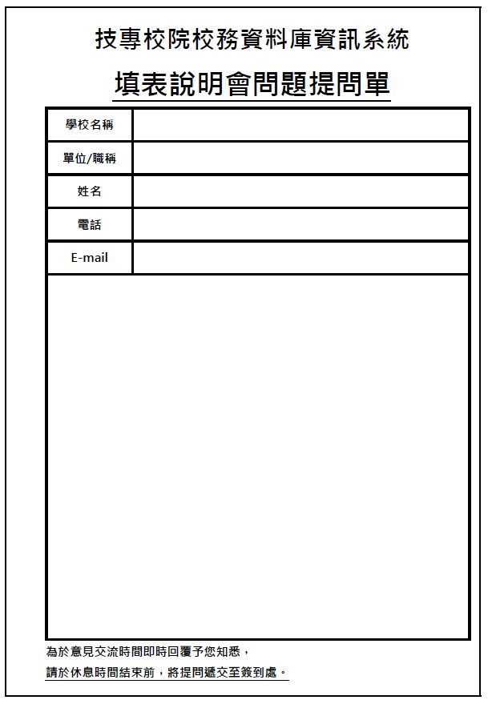
壹
重要事項宣導
肆
作業期程
本次說明會之問題提問單請自行撕取簡報最末頁（如右圖）填寫，若對於本次會議有任何建議事項，請詳細填妥資料，並於會議休息時間繳交至問題提問回收處（即簽到處）或場邊工作人員。

Slide 32
壹
作業期程
貳
表冊異動
參
下期表冊異動預告
肆
重要事項宣導
伍
聯絡資訊

Slide 33
聯絡資訊-電話號碼
01
05-5342601
分機 5360、5362
表
冊
分機 5361、5363
系統
煩請確實依分機功能來電洽詢，可節省等待時間

Slide 34
聯絡資訊-信箱功能
02
表
冊
tvedb@yuntech.edu.tw
tvedb3@yuntech.edu.tw
系統
煩請確實依信箱功能分類Mail問題，可節省轉信時間

Slide 35
表冊資訊
03
為維護表冊正確性，煩請各校如發現表冊有誤植、錯別字等，懇請於3月5日前來電或來信指正，俾使表冊品質提昇，不勝感激。
3月5日可至本小組系統網站下載：
1.說明會問答集
2.填表表冊勘誤版
3.說明會簡報勘誤版
因響應環保，表冊數量如不敷各校使用，煩請下載卓參

Slide 36
敬祝填表順利
校務資料庫維運小組

Slide 37
Q & A
問題提問單請自行撕取簡報最末頁
煩請於休息時間繳交至問題提問至簽到處。
可至簽到處領取免費停車券（磁扣）
（數量有限，領完為止）
Notes:
台北場無停車券

